Slide 1
核酸的分离纯化
孙新晓
生命科学与技术学院

Slide 2
核酸的分离纯化
核酸的结构与功能是分子水平生命活动的基础；
内源基因的突变、表达及调控的异常和外源致病基因的侵入是人类疾病发生、发展的根源。

Slide 3
DNA、RNA是生物体中最重要的核酸分子，是分子生物学和分子诊断的研究对象。
DNA、RNA的分离纯化是分子生物学研究及对疾病进行分子诊断的最基础工作。

Slide 4
一、提取DNA总的原则：
1 保证核酸一级结构的完整性；
2 其他生物大分子如蛋白质、多糖和脂类 分子的污染应降低到最低程度；
3 核酸样品中不应存在对酶有抑制作用的有机溶剂和过高浓度的金属离子；
4 其他核酸分子，如RNA，也应尽量去除。

Slide 5
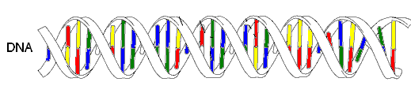
DNA提取原则1：DNA片段长度
DNA Length
严格要求片段长度:
构建文库
PFGE(脉冲场凝胶电泳)
没有严格要求:
PCR
Southern Blots
RFLP

Slide 6
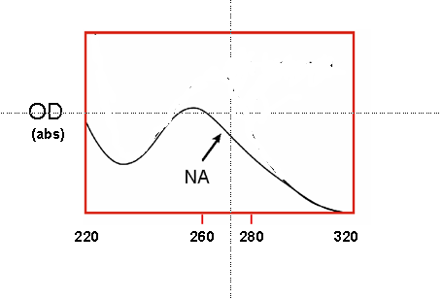
DNA提取原则2：DNA产物纯度
严格要求产物纯度
存档、产物长期保存
Southern杂交
荧光定量PCR
SNP Microarray
CGH (比较基因组杂交)
没有严格要求
常规PCR

Slide 7
二、样本来源：
理论上所有有核真核细胞、细菌、病毒都可以提取DNA
样本选择取决于试验目的
全血是基因组提取最常见的样本

Slide 8
血清、血浆、外周血有核细胞、痰液、体液、棉拭子采集的各种分泌物、组织（包括骨髓）和羊水等都是分子诊断的检验材料，其中全血、血浆（血清）标本占分子诊断的60%以上

Slide 9
DNA提取前样本采集、预处理和保存：
 | 抗凝剂处理血
 | 肝素 | 柠檬酸* |  | EDTA*
-80℃ | 保存2个月，第10天收率90%
4 ℃ | 第四天收率90%
 | 第10天提取效果差 |  | 第十天收率85%
室温 | 提取效果差 |  | 第四天收率90%
 |  |  | 第十天提取效果差
（一）全血
1.抗凝剂
EDTA-Na2
或枸橼酸钠
作为抗凝剂
不宜使用肝素

Slide 10
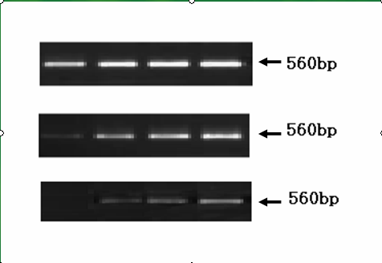
A B C D
mRNA逆转录后RT-PCR结果（0、3、6个月）

Slide 11
（二）血浆和血清
血浆和血清是检测释放入血的游离核酸最主要的标本来源，用来检测病毒、细菌，以及肿瘤细胞等等释放出来的游离核酸和蛋白质产物，在临床上被广泛应用于病原微生物和肿瘤标志基因的检测中

Slide 12
血浆DNA又称为循环DNA，是一种无细胞状态的胞外DNA，主要是游离的单链、双链DNA或DNA-蛋白质的混合物
它在未来分子诊断的应用中具有广阔前景
血浆DNA成分的来源分为内源性和外源性两个部分，其中入侵的病毒、细菌等病原体释放入血液的核酸是外源性血浆DNA最重要的成分

Slide 13
血浆DNA
内源性循环DNA
外源性循环DNA
自身基因组来源DNA
入侵的病毒、细菌等病原体
死亡细胞
活细胞释放

Slide 14
（三）体液
尿液、胸水、腹水和脑脊液等标本离心后取沉淀提取体液中细胞的核酸
对释放入体液中的病毒或细菌的游离核酸，采用超高速离心或体液浓缩后再提取核酸

Slide 15
（四）分泌物
（以痰液为例）
痰液是检测呼吸道病原体核酸的主要样本，深部咳痰，患者采集早晨起床后的第一口痰，采集前应先漱口，以避免混入大量的口腔脱落的上皮细胞和唾液等影响检测结果

Slide 16
结核分枝杆菌的检测，可以用NaOH液化痰液去除粘液和蛋白质；非结核分枝杆菌的核酸，使用生理盐水后取上清液
痰液检测病原体核酸不适宜作定量分析，检测时尽可能提高痰液中细胞成分的回收率

Slide 17

三、基因组提取方法
溶液盐析法：无需酚氯仿，样本量灵活可变，得率高
硅胶膜吸附法：利用硅胶膜特异吸附核酸的原理来纯化核酸
磁珠法：独特包埋的磁珠，在一定条件下对核酸具有很强的亲和力，而当条件改变时，磁珠释放吸附的核酸，能够达到快速分离纯化核酸的目的。
传统酚氯仿法：传统方法，抽提时间长，成本低。但酚氯仿有毒，危害身体健康。

Slide 18
四、DNA的收率
样本类型 | 基因组DNA收率
20mg肝脏组织 | 8 μg
100mg豆苗 | 10 μg
100μl全血 | 2 μg
2×10⁶培养细胞 | 10 μg

Slide 19
五、DNA提取的基本步骤
1、核酸的释放：
破裂细胞 释放核酸
机械法与非机械法
（非机械法中溶胞法是应最广泛的方法）

Slide 20
各种组织细胞破碎方法
 | 细胞破碎方法 | 应用
Ⅰ机械法 | 1匀浆法 | 机体软组织
 | 2捣碎法 | 动物韧性组织
 | 3研磨法 | 细菌、酵母
Ⅱ物理法 | 1超声法 | 细胞混悬液
 | 2反复冻融法 | 培养细胞
 | 3冷热交替法 | 细菌、病毒
 | 4低渗裂解 | 红细胞
Ⅲ化学法 | 1有机溶剂 | 细菌、酵母
 | 2去垢剂 | 组织、培养细胞
 | 3酶解法 | 细菌、酵母

Slide 21
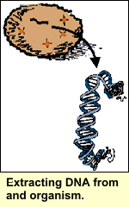
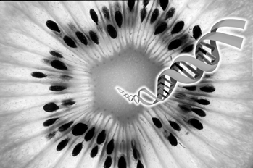
破裂细胞 、释放核酸

Slide 22
2、核酸的分离与纯化：
将含有核酸分子复杂复合物中，将核酸与其
他物质分离
非核酸的大分子污染物（蛋白质、多糖和脂
类分子）、非需要的核酸分子、试剂和溶液

Slide 23
3、核酸的浓缩、沉淀与洗涤
沉淀可去除部分杂质与某些盐离子
加入一定的盐类（醋酸钠、氯化钠等）后使用有机溶剂（如乙醇、异丙醇等）
少数盐类可使用70-75%的乙醇洗涤

Slide 24
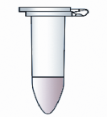

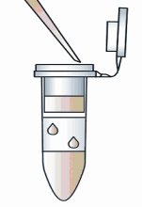

基因组提取流程
溶液法（盐析法）
吸附柱法
样本裂解
样本裂解
纯化去蛋白
加入吸附柱
沉淀核酸
缓冲液漂洗
洗涤去盐
溶解DNA沉淀
DNA洗脱收集

Slide 25
4、DNA鉴定
浓度鉴定
纯度鉴定
完整性鉴定

Slide 26
浓度鉴定
1）紫外分光光度法：测定DNA在A_{260nm}的光吸收值。
如计算DNA浓度
A₂₆₀×稀释倍数×50＝ μg/ml
紫外分光光度法只用于测定浓度大于0.25ug/ml的核酸溶液。
(A值等于1时，相当于50μg/ml双链DNA， 40μg/ml单链DNA或RNA，20μg/ml单链寡核苷酸）

Slide 27
2）荧光光度法
荧光染料溴化乙锭，可嵌入到碱基平面，而发出荧光，且荧光强度与核酸含量呈正比。
适用于低浓度核酸溶液的定量分析。（1-5ng）

Slide 28
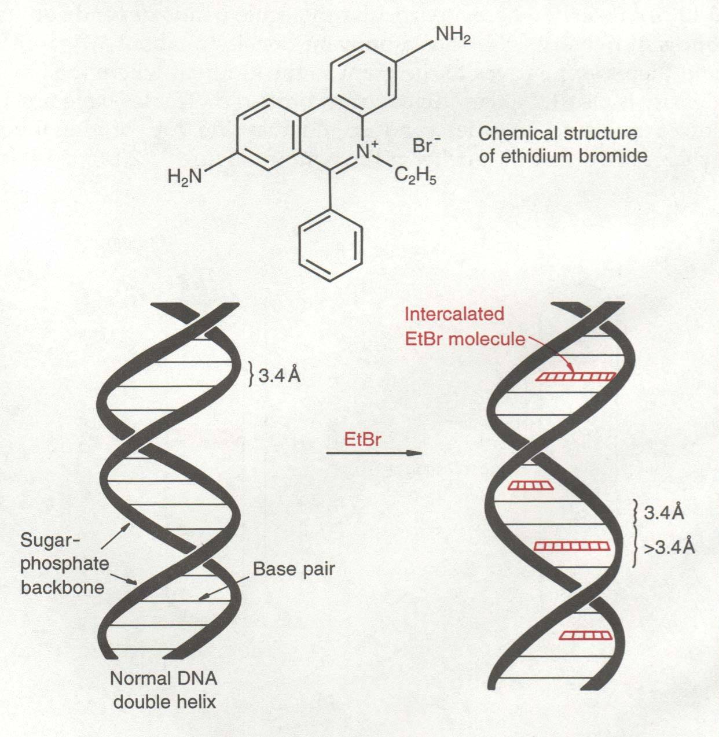
EB与DNA的结合

Slide 29
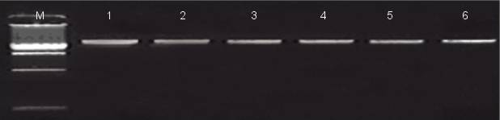
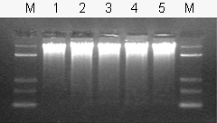
500μl全血提取的基因组DNA电泳
动物组织提取基因组DNA

Slide 30
纯度检测方法——紫外分光光度法
★ 纯度（ OD260-320 /OD280-320 ）
紫外分光光度计进行测量（选择正确的稀释倍数，确保OD260 值在0.1~1.0之间，通常离心柱法稀释4－5倍；溶液裂解法稀释20－30倍）
OD260-320 /OD280-320 < 1.7 说明有蛋白的污染
OD260-320 /OD280-320＝1.7～1.9 说明纯度很好
OD260-320 /OD280-320 > 1.9 说明有部分降解或有RNA污染
★ A260/A280比值是纯度检测的重要指标。

Slide 31
完整性鉴定
凝胶电泳法：
基因组DNA电泳，在电场中泳动慢，如果发生降解，可出现电泳图谱脱尾现象；
总RNA电泳，观测各条带的含量，提示是否存在RNA降解；如加样槽中存在条带，可能是DNA污染。

Slide 32
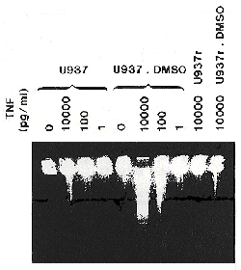
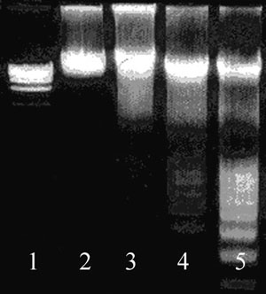

Slide 33
5、核酸的贮存——DNA保存
1）短期贮存：
4℃或-20℃存放于TE（tris和EDTA）缓冲液中。
TE缓冲液的PH与DNA 贮存有关，PH为8时，可减少DNA脱氨反应，PH低于7.0时DNA容易变性。
2）长期贮存：
TE缓冲液中-70℃保存数年；在DNA溶液中加一滴氯仿可有效防止细菌和核酸的污染。

Slide 34
基因组DNA的分离与纯化

Slide 35
一、DNA提取
（一）酚抽提法：
先用EDTA、 SDS 、蛋白酶K破碎细胞，消化蛋白，然后用pH8的Tris饱和酚或酚-氯仿抽提DNA，最后乙醇或异丙醇进行沉淀。获DNA大小为100－150kb。

Slide 36
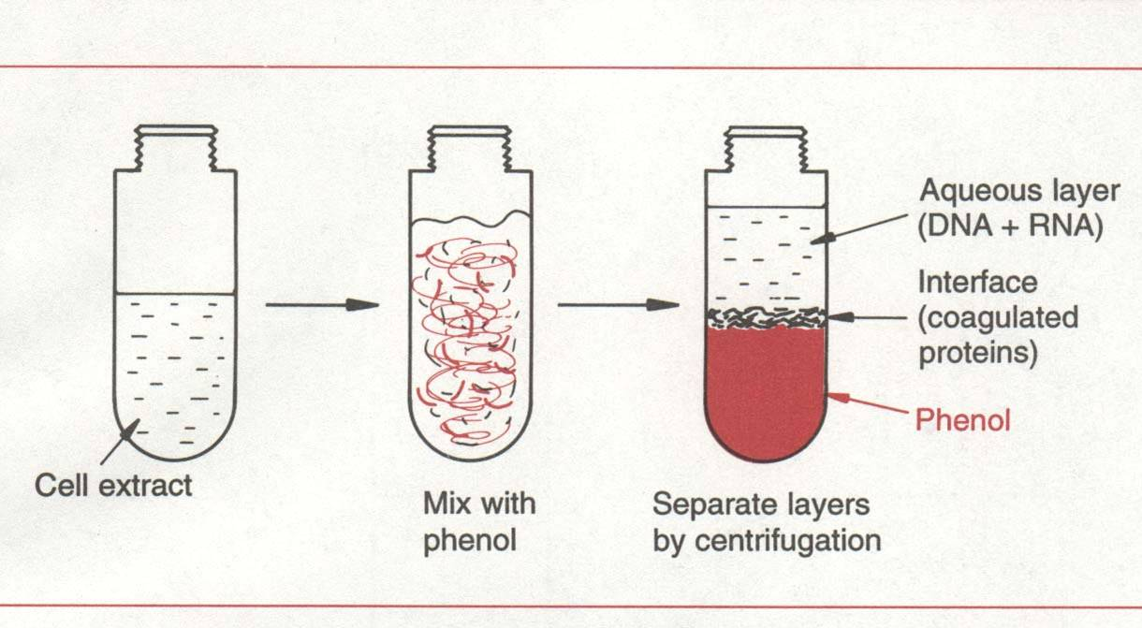
DNA酚抽提法示意图

Slide 37
主要试剂的作用：
EDTA：1.二价金属螯合剂，抑制核酸酶；
2.降低细胞膜的稳定性

Slide 38
SDS的作用：
1. 溶解膜蛋白和脂肪，从而使细胞膜破裂
2. 溶解核膜和核小体，使其解聚，将核酸
释放出来
3. 对RNA、DNA酶有抑制作用
4. 与蛋白质形成复合物，使蛋白质变性

Slide 39
蛋白酶K：
水解蛋白质的作用，消化DNA酶和细胞中的蛋白质
蛋白酶K与其他蛋白酶相比，它具有更强的水解能
力，而且在SDS、EDTA存在时仍保持较高活性，可
同时使用

Slide 40
苯酚的特点：
蛋白质强变性剂、抑制DNA酶活性
苯酚溶于有机溶剂，微溶于水
提取DNA前苯酚用Tris-Hcl饱和，防止吸收过多DNA，降低DNA的损失率
氧化苯酚会破坏DNA

Slide 41
PH8.0的Tris溶液可以使抽提出的DNA进入水相，减少在蛋白质层滞留。
在酚或酚-氯仿中加入少许的异戊醇，是可以减少实验中的气泡的产生，而且利于分相，保持分相的稳定性。

Slide 42
DNA的沉淀
1）无水乙醇沉淀
沉淀前往往加入NaCl等盐离子，作用是中和核酸分子表面的负电荷，有助于分子之间的聚集。
无水乙醇可以吸收分子之间的水，使DNA沉淀析出，无水乙醇使用前冰冻，可以减少DNA沉淀析出过程释放热量对DNA的损伤。
2）异丙醇沉淀
除了使DNA沉淀外，还可以溶解少量的小的RNA分子

Slide 43
（二） 甲酰胺解聚法：
破碎细胞同上，然后用高浓度甲酰胺解聚蛋白质与DNA的结合，再透析获得DNA。高浓度甲酰胺可以裂解蛋白质与DNA的复合物，可以使蛋白质变性。减少了酚多次抽提的步骤
甲酰胺解聚法适用于从标本中制备高分子量的DNA样品。可得DNA 200kb左右。

Slide 44
（三） 玻璃棒缠绕法：
用盐酸胍裂解细胞，将裂解物铺于乙醇上，然后用带钩或U型玻璃棒在界面轻搅，DAN沉淀液绕于玻棒。生成DNA约80kb

Slide 45
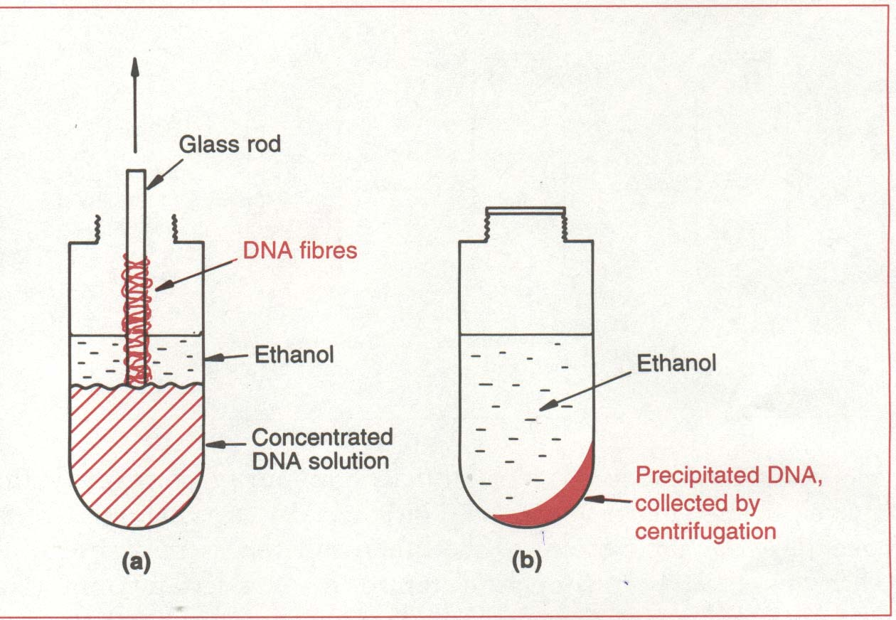
DNA玻棒缠绕法示意图

Slide 46
（四） 表面活性剂快速制备法：用Triton X-100或NP40表面活性剂破碎细胞，然后用蛋白酶K或酚去除蛋白，乙醇沉淀或透析。

Slide 47
二、DNA的浓缩
1、固体聚乙二醇（PEG）浓缩：用透析袋 外敷PEG至合适量
2、丁醇抽提浓缩：DNA溶液中水可分配到正丁醇或仲丁醇，但DNA不会。因此重复几次可显著减少DNA体积

Slide 48
三、DNA回收
主要是从电泳中分离回收DNA片段
回收原则：尽量提高回收率
去除回收DNA样品中的污染物

Slide 49
（一） 从琼脂糖凝胶中回收DNA片段
（二） 从聚丙烯酰胺凝胶回收DNA片段

Slide 50
（一） 从琼脂糖凝胶中回收DNA片段
1.二乙基氨基乙基-纤维素膜插片电泳法
2.电泳洗脱法
3.冷冻挤压法
4.低熔点琼脂糖凝胶挖块回收法

Slide 51
电泳到DEAE-纤维素膜 ：
DEAE是一种阴离子交换纤维素，可以吸附带有负电荷的DNA分子
在所需条带前插入DEAT-纤维素膜，继续电泳至条带DNA都到膜上，取出洗下
500bp-5kb的DNA片段回收率较好，纯度高。但不适用于分子量超过10kb和单链DNA

Slide 52
透析袋电洗脱 ：
切下条带的琼脂糖凝胶，放透析袋内，加缓冲液后继续电泳，DNA出胶后进行抽提DNA回收。

Slide 53
低熔点琼脂糖凝胶：
切下胶，加热到65℃熔化胶，然后抽提回收DNA。
方法：有机溶剂提取法、玻璃珠洗脱法和琼脂水解酶等。

Slide 54
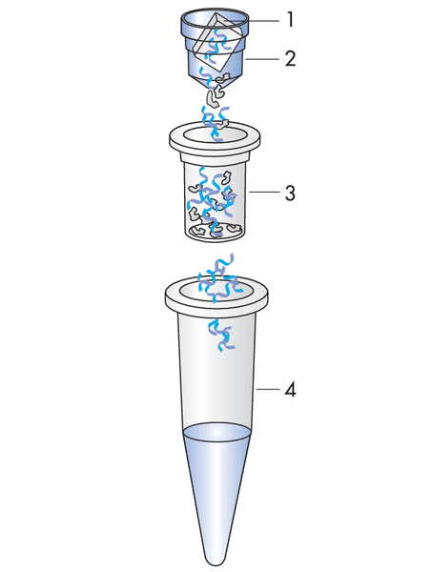
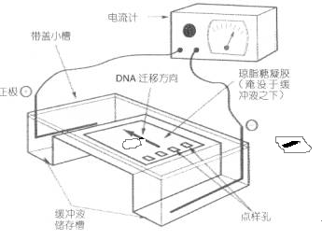

Slide 55
琼脂水解酶：将含DNA的凝胶进行消化，琼脂糖水解成二糖，释放DNA，后使用酚抽提方法回收DNA

Slide 56
（二） 从聚丙烯酰胺凝胶回收DNA片段
聚丙烯酰胺凝胶中回收DNA的标准方法是压碎与浸泡法。虽费时但操作简单，是小片段DNA回收的较好方法。

Slide 57
DNA提取试验中常遇到的问题
基因组DNA收率较低或无基因组DNA
样本材料太少
细胞破裂不够充分，DNA释放不完全
离心力偏小
两相分离不完全… …

Slide 58
DNA降解的原因
样本不够新鲜，采集材料过陈旧
样本本身存在大量DNA酶
提取DNA的生物活性差的原因？
提取的基因组DNA盐浓度过高
基因组DNA中乙醇未清除净
基因组DNA中可能存在其他抑制因素
提取基因组DNA，有时加入蔗糖的原因
加入多糖，保护DNA长度

Slide 59
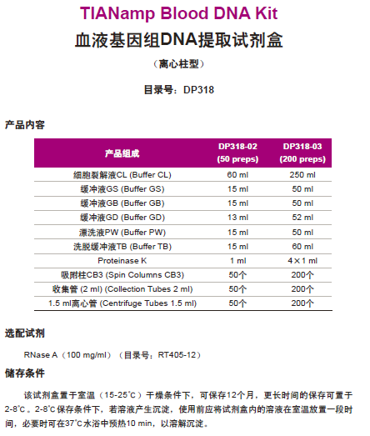

Slide 60
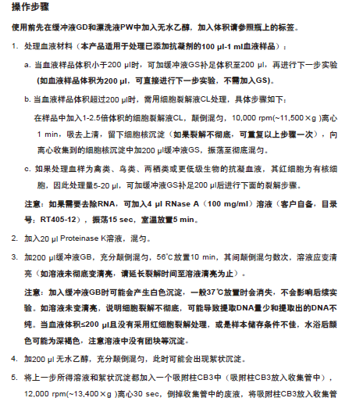

Slide 61
